Slide 1
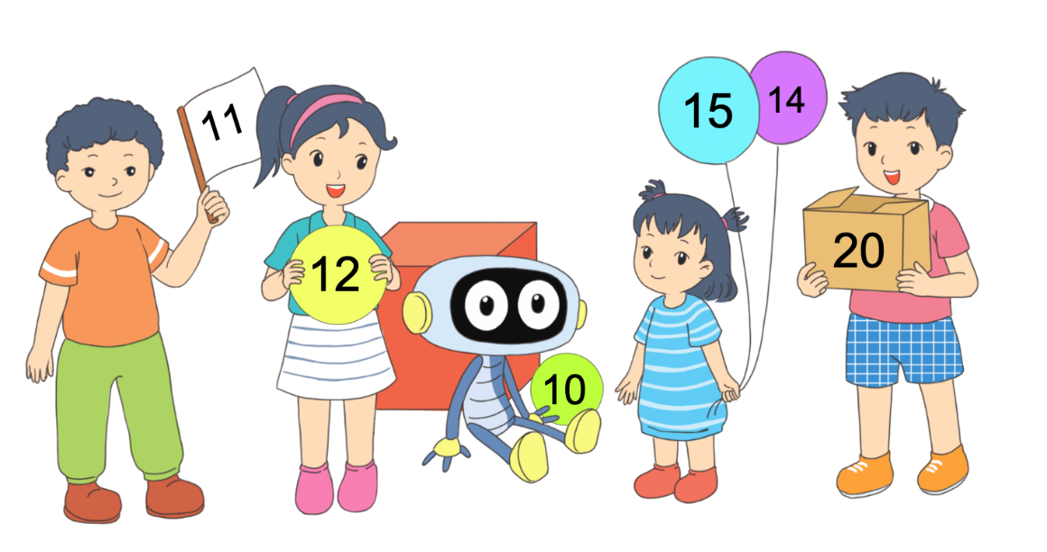
TOÁN
Thứ Ba ngày 14 tháng 3 năm 2025
Notes:
Tác giả bộ ppt Toán + TV1: Phan Thị Linh – Đà Nẵng
Sđt lh: 0916.604.268
+ Zalo: 0916.604.268
+ Facebook cá nhân: https://www.facebook.com/nhilinh.phan/
+ Nhóm chia sẻ tài liệu: https://www.facebook.com/groups/443096903751589
Hãy liên hệ chính chủ sản phẩm để được hỗ trợ và đồng hành trong suốt năm học nhé!

Slide 2
Notes:
Cho HS 30 giây ổn định
Tác giả bộ ppt Toán + TV1: Phan Thị Linh – Đà Nẵng
Sđt lh: 0916.604.268
+ Zalo: 0916.604.268
+ Facebook cá nhân: https://www.facebook.com/nhilinh.phan/
+ Nhóm chia sẻ tài liệu: https://www.facebook.com/groups/443096903751589
Hãy liên hệ chính chủ sản phẩm để được hỗ trợ và đồng hành trong suốt năm học nhé!

Slide 3
KHỞI ĐỘNG
Notes:
Vận động theo nhạc

Slide 4
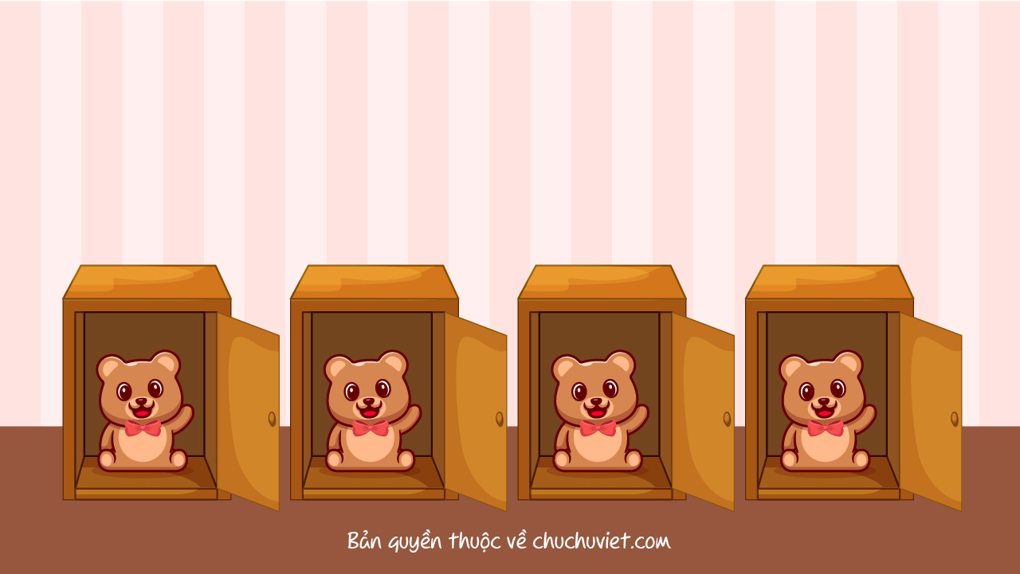
Notes:
Game Gấu bông ở đâu?/Tìm gấu bông.

Slide 5
Trên thước có vạch chia từng (…).
mét
xăng-ti-mét
số
A
B
C

Slide 6
Xăng-ti-mét viết tắt là:
cm
m
c
A
B
C

Slide 7
5
?
cm
1
4
5
A
B
C

Slide 8
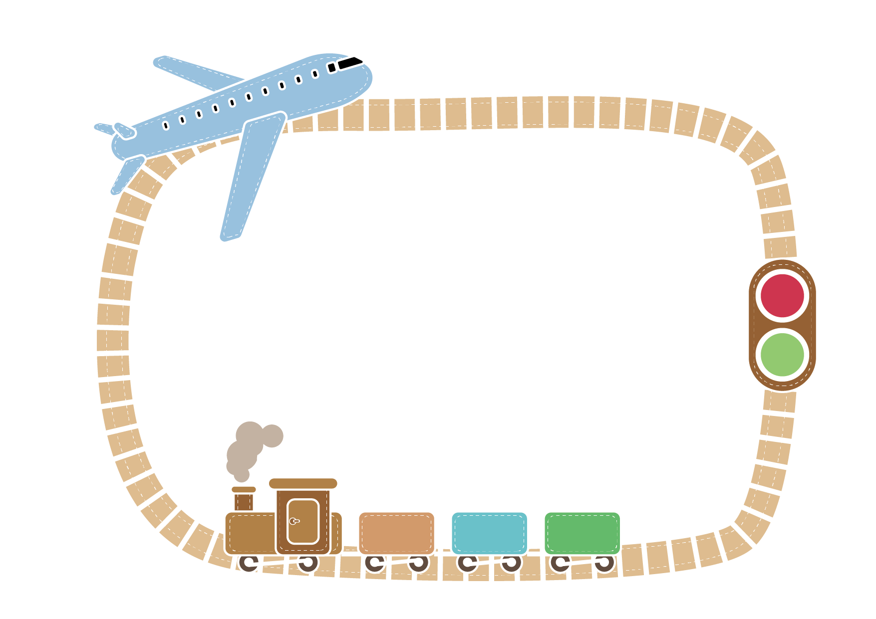
Good Bye
Notes:
Tác giả bộ ppt Toán + TV1: Phan Thị Linh – Đà Nẵng
Sđt lh: 0916.604.268
+ Zalo: 0916.604.268
+ Facebook cá nhân: https://www.facebook.com/nhilinh.phan/
+ Nhóm chia sẻ tài liệu: https://www.facebook.com/groups/443096903751589
Hãy liên hệ chính chủ sản phẩm để được hỗ trợ và đồng hành trong suốt năm học nhé!

Slide 9
Chủ đề 7
ĐỘ DÀI VÀ ĐO ĐỘ DÀI
Bài 27
Thực hành ước lượng
và đo độ dài
Notes:
Tác giả bộ ppt Toán + TV1: Phan Thị Linh – Đà Nẵng
Sđt lh: 0916.604.268
+ Zalo: 0916.604.268
+ Facebook cá nhân: https://www.facebook.com/nhilinh.phan/
+ Nhóm chia sẻ tài liệu: https://www.facebook.com/groups/443096903751589
Hãy liên hệ chính chủ sản phẩm để được hỗ trợ và đồng hành trong suốt năm học nhé!

Slide 10
Notes:
Tác giả bộ ppt Toán + TV1: Phan Thị Linh – Đà Nẵng
Sđt lh: 0916.604.268
+ Zalo: 0916.604.268
+ Facebook cá nhân: https://www.facebook.com/nhilinh.phan/
+ Nhóm chia sẻ tài liệu: https://www.facebook.com/groups/443096903751589
Hãy liên hệ chính chủ sản phẩm để được hỗ trợ và đồng hành trong suốt năm học nhé!

Slide 11
Chọn số đo độ dài phù hợp của mỗi đồ vật trong thực tế.
35 cm
12 cm
4 cm
3 gang tay
Notes:
Tác giả bộ ppt Toán + TV1: Phan Thị Linh – Đà Nẵng
Sđt lh: 0916.604.268
+ Zalo: 0916.604.268
+ Facebook cá nhân: https://www.facebook.com/nhilinh.phan/
+ Nhóm chia sẻ tài liệu: https://www.facebook.com/groups/443096903751589
Hãy liên hệ chính chủ sản phẩm để được hỗ trợ và đồng hành trong suốt năm học nhé!

Slide 12
Chọn số đo độ dài phù hợp của mỗi đồ vật trong thực tế.
30 cm
1 gang tay
20 cm
8 cm

Slide 13
5 gang tay
25 cm
Notes:
Tác giả bộ ppt Toán + TV1: Phan Thị Linh – Đà Nẵng
Sđt lh: 0916.604.268
+ Zalo: 0916.604.268
+ Facebook cá nhân: https://www.facebook.com/nhilinh.phan/
+ Nhóm chia sẻ tài liệu: https://www.facebook.com/groups/443096903751589
Hãy liên hệ chính chủ sản phẩm để được hỗ trợ và đồng hành trong suốt năm học nhé!

Slide 14
Notes:
Tác giả bộ ppt Toán + TV1: Phan Thị Linh – Đà Nẵng
Sđt lh: 0916.604.268
+ Zalo: 0916.604.268
+ Facebook cá nhân: https://www.facebook.com/nhilinh.phan/
+ Nhóm chia sẻ tài liệu: https://www.facebook.com/groups/443096903751589
Hãy liên hệ chính chủ sản phẩm để được hỗ trợ và đồng hành trong suốt năm học nhé!

Slide 15
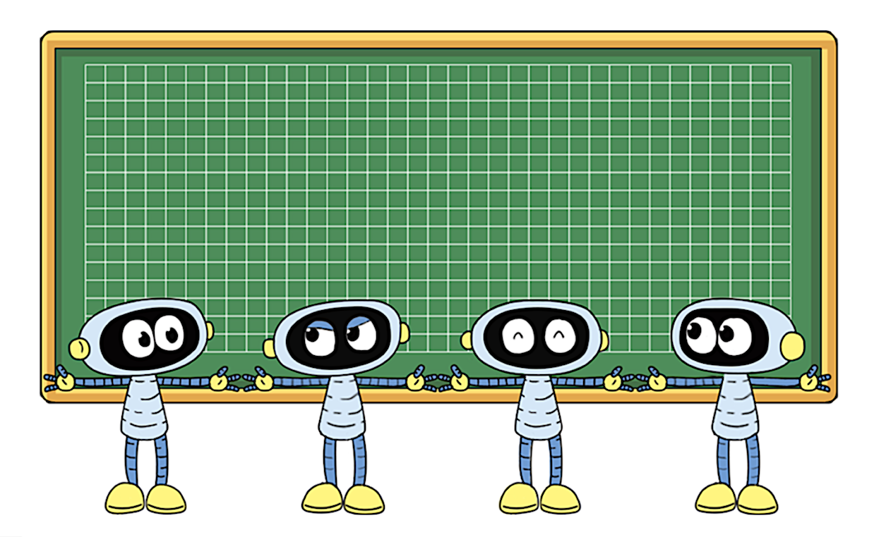
Số?
1
Bảng dài khoảng 4 sải tay
Đo chiều dài bảng lớp em bằng sải tay.
Bảng lớp em dài khoảng sải tay.
?
Notes:
Tác giả bộ ppt Toán + TV1: Phan Thị Linh – Đà Nẵng
Sđt lh: 0916.604.268
+ Zalo: 0916.604.268
+ Facebook cá nhân: https://www.facebook.com/nhilinh.phan/
+ Nhóm chia sẻ tài liệu: https://www.facebook.com/groups/443096903751589
Hãy liên hệ chính chủ sản phẩm để được hỗ trợ và đồng hành trong suốt năm học nhé!

Slide 16
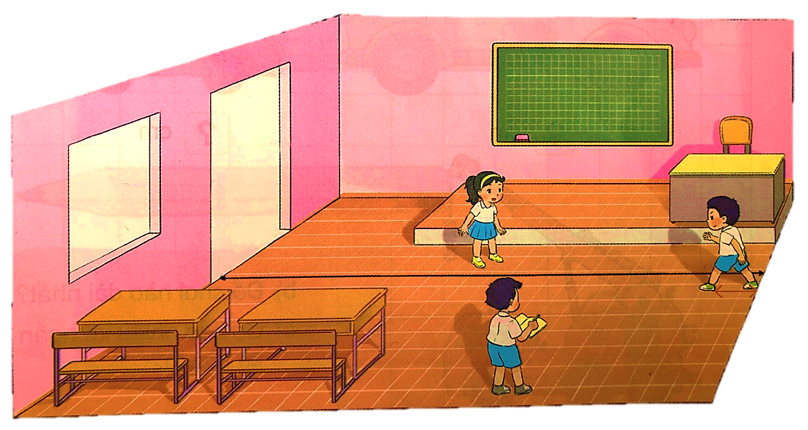
Số?
2
Đo phòng học lớp em bằng bước chân.
Một chiều phòng học lớp em dài khoảng bước chân.
?
Notes:
Tác giả bộ ppt Toán + TV1: Phan Thị Linh – Đà Nẵng
Sđt lh: 0916.604.268
+ Zalo: 0916.604.268
+ Facebook cá nhân: https://www.facebook.com/nhilinh.phan/
+ Nhóm chia sẻ tài liệu: https://www.facebook.com/groups/443096903751589
Hãy liên hệ chính chủ sản phẩm để được hỗ trợ và đồng hành trong suốt năm học nhé!

Slide 17
Dặn dò:
- Xem lại bài đã học
- Hoàn thành vở bài tập
- Chuẩn bị bài: Luyện tập
trang 38
Notes:
Tác giả bộ ppt Toán + TV1: Phan Thị Linh – Đà Nẵng
Sđt lh: 0916.604.268
+ Zalo: 0916.604.268
+ Facebook cá nhân: https://www.facebook.com/nhilinh.phan/
+ Nhóm chia sẻ tài liệu: https://www.facebook.com/groups/443096903751589
Hãy liên hệ chính chủ sản phẩm để được hỗ trợ và đồng hành trong suốt năm học nhé!

